Slide 1
스프링 부트 3 백엔드 개발자 되기
JPA+OAuth2+JWT+AWS와 배우는 스프링 부트 3
Java 백엔드 입문자를 위한 풀 패키지

Slide 2
00 개발 환경 구축하기

Slide 3
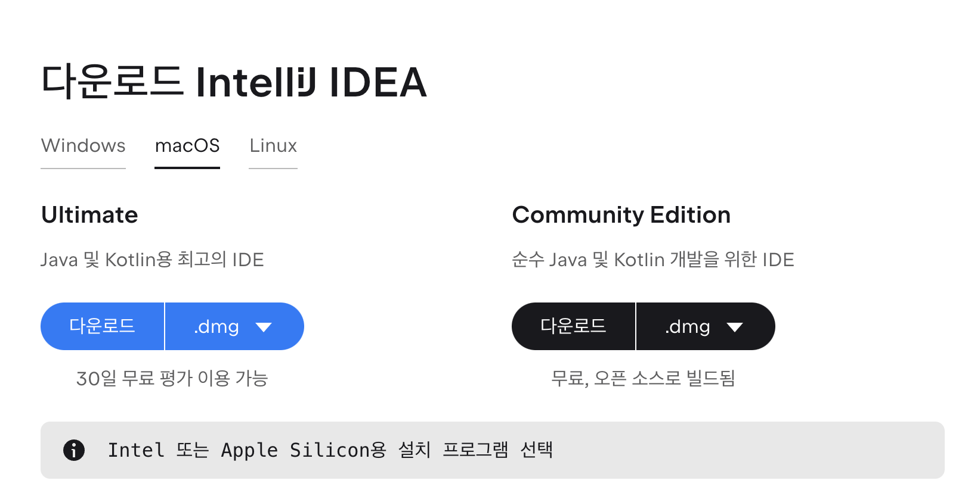
0.1 인텔리제이 설치 및 설정(인텔리제이 설치)
https://www.jetbrains.com/ko-kr/idea/download에 접속
[인텔리제이 커뮤니티 버전 설치 파일] 다운로드
설치 시 Add “bin” folder to the PATH 항목 반드시 체크
Notes:
p20 IntelliJ 설치 시 Add “bin” folder to the PATH
“bin” 폴더를 윈도우 환경변수 PATH 에 추가(재시작 필요)

Slide 4
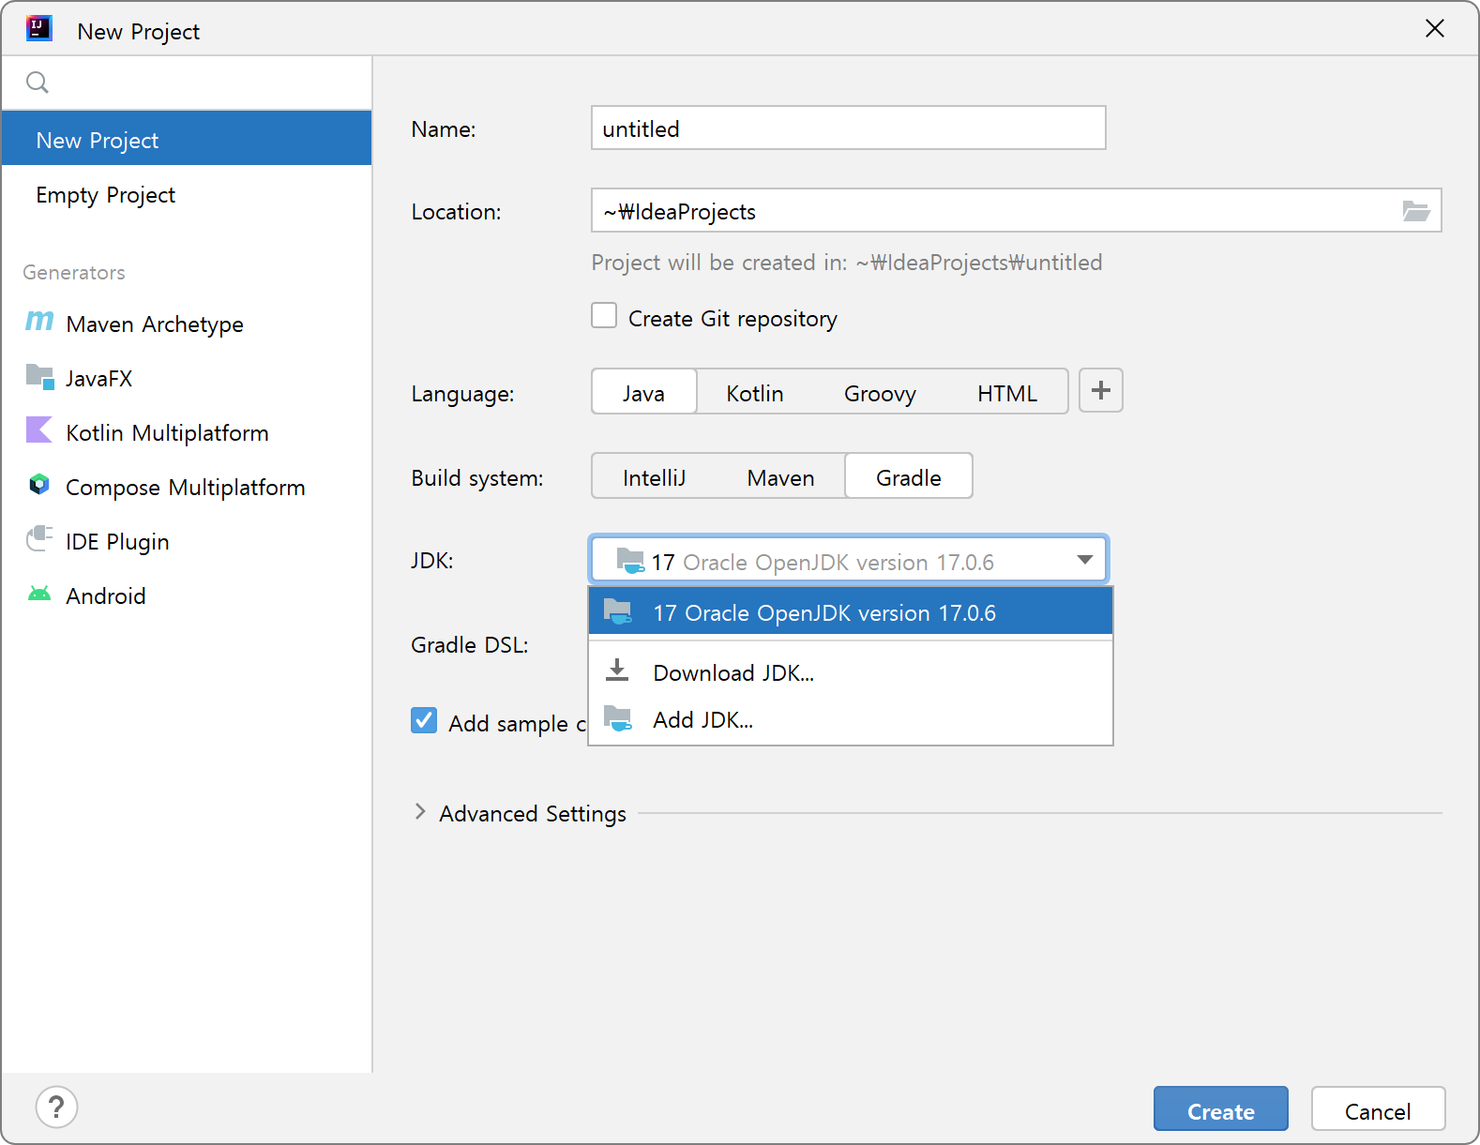
0.1 인텔리제이 설치 및 설정(New Project)
[New Project]를 눌러 New Project 창 띄우기
JDK가 이미 설치되어 있는 경우 JDK 17 버전 선택
JDK가 설치되어 있지 않은 경우 JDK 17 버전 다운로드 후 설치
[Download JDK …]를 눌러 설치
언어 : Java
프로젝트 유형 : Gradle
JDK : 17
Advanced Settings 설정 확인

Slide 5
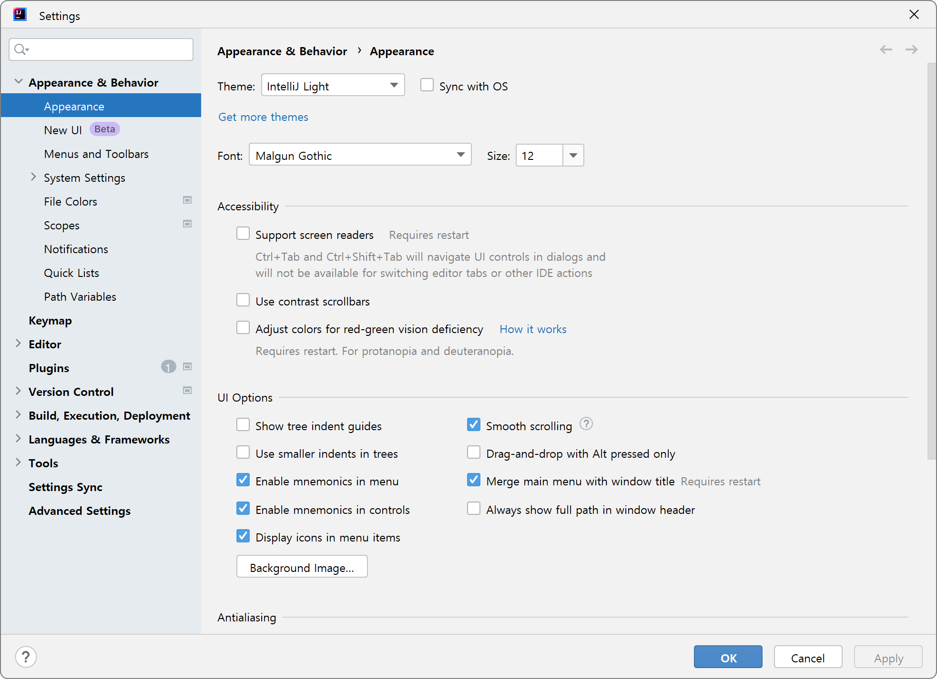
0.1 인텔리제이 설치 및 설정(테마 설정)
[Settings]의 Appearance & Behavior에서 설정
Theme을 IntelliJ Light로 설정 ➝ 밝은 테마
Theme을 IntelliJ Dark로 설정 ➝ 어두운 테마

Slide 6
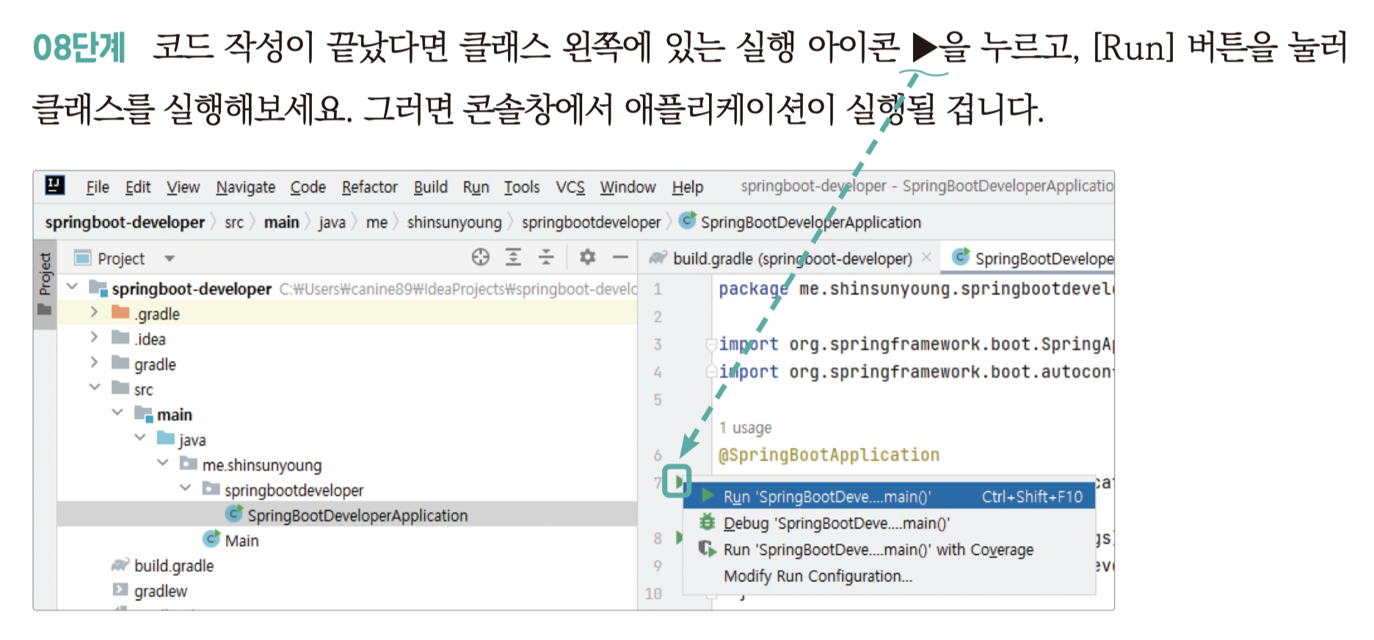
0.2 스프링 부트 3 프로젝트 만들기
Build.gradle 파일을 수정하여 그레이들 프로젝트를 스프링 부트 3 프로젝트로 변경
25쪽 참고하여 파일 수정
Build.gradle 파일 수정 후에는 반드시 [Gradle ➝ 새로고침]을 눌러 프로젝트에 반영
임포트 과정 진행 확인
패키지 생성 후 SpringBootDeveloperApplication.java 파일 생성
28쪽 참고하여 파일 수정
[Import class] 버튼을 눌러 임포트 관련 문제 해결
코드 작성 후 ▶ 실행 아이콘을 눌러 클래스 실행

Slide 7
0.3 포스트맨 설치하기
https://www.postman.com/downloads에 접속
운영체제에 맞는 포스트맨 설치 파일 다운로드
설치 후 [Skip and go to the app] 클릭하여 다음 화면으로 진행
버튼이 아주 작으므로 잘 찾아 클릭
[Create a request]를 눌러 API 요청 테스트
31쪽 참고하여 GET 요청 테스트

Slide 8
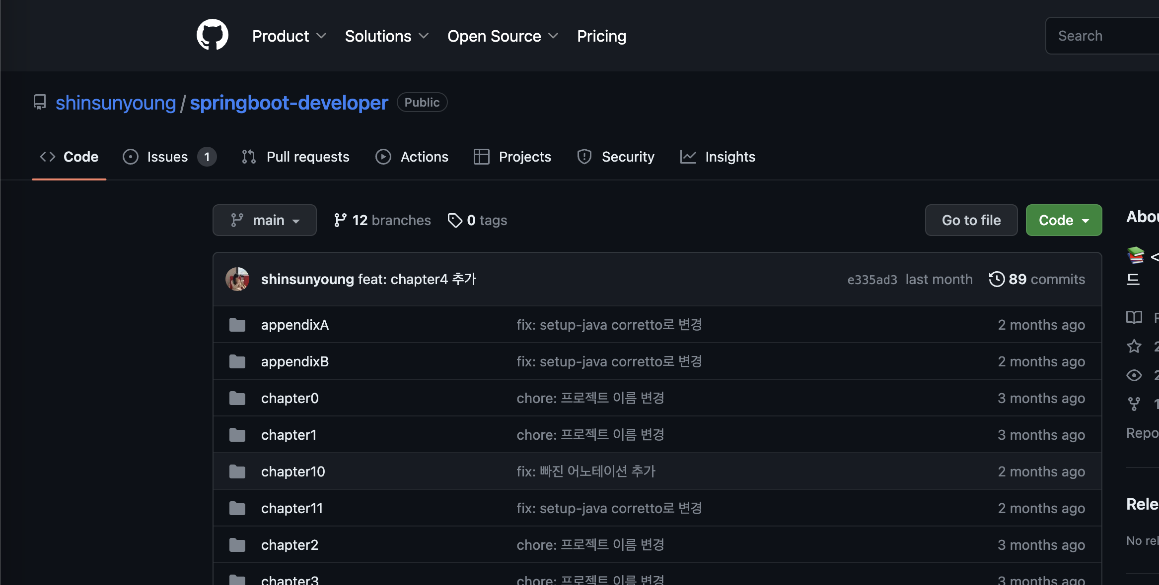
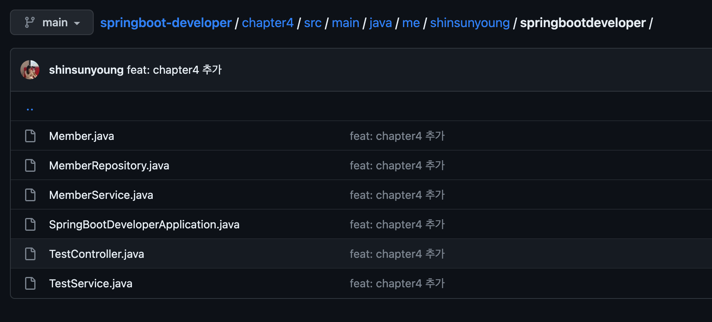
0.4 예제 코드 저장소 안내
https://github.com/shinsunyoung/springboot-developer에 접속
장별 폴더 위치 확인
코드 임포트 문 참고 시 유용(임포트 문이 중복된 경우 참고)

